Slide 1
温故而知新
1、证明大气压强的存在：
马德堡半球实验
2、大气压产生的原因：
空气受重力且具有流动性
3、大气压的测量：
托里拆利实验
760mm
标准大气压强相当于 高的水银柱产生的压强
4、标准大气压：p₀= 1.013x10⁵Pa
5、大气压的测量工具：
水银气压计和金属盒气压计
6、大气压的应用：
抽水机

Slide 2
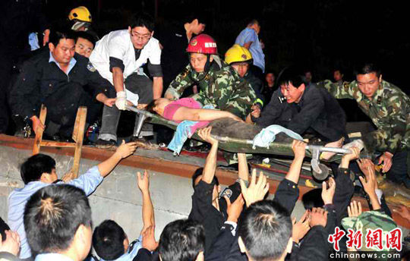
据报道，在成都老成仁路硫璃场红砖桥附近的铁路桥道口，一名18岁的女孩在火车急驶而来时，为躲避火车，便坐在距离铁轨很近的石坎上，并低头捂住耳朵，谁知强大的气流将女孩的长发卷起，将其拖入车底，女孩当场死亡。

Slide 3
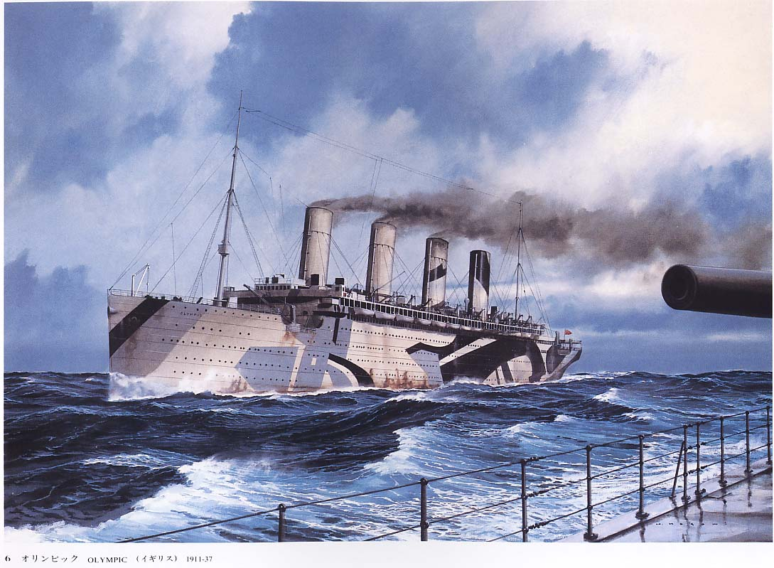
1912年秋天，远洋航轮“奥林匹克”号与较小的铁甲巡洋舰同向航行，但是当两船平行的时候，突然小船竟然扭头几乎笔直地向大船冲去，结果小船把“奥林匹克”的船舷撞了一个大洞。

Slide 4

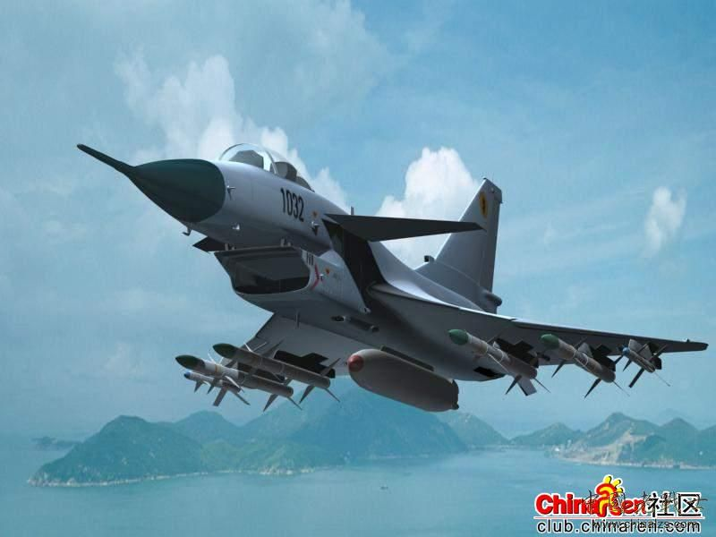
第4节 流体压强与流速的关系

Slide 5

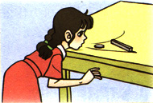
一、流体：
具有流动性的液体和气体
二、流体压强与流速的关系
１、探究流动的气体的压强与流速的关系．
对着桌上的硬币吹气，
看看有什么现象？

Slide 6

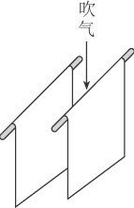
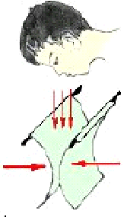
对着两张平行拿着的纸吹气，
你会发现什么现象？为什么？
现象：两张纸吸到了一起
原因：吹气时，纸条内侧空气流动快，压强变小，纸条外侧空气流动慢，压强大，两纸条被吸到了一起。
流体压强与流速的关系2一组小实验.flv

Slide 7
用漏斗吹乒乓球：
吹 气
乒乓球会掉下来吗？
漏斗

Slide 8
球不掉下的原因
吹 气
球上方气体流速快，气压小。
球下方气体流速慢，气压大。

Slide 9
结论
气体的流速与压强的关系
气体的流速越大，压强越小
气体的流速越小，压强越大

Slide 10
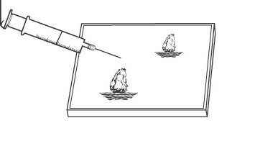
2.液体的压强与流速的关系
用注射器沿着小船中间位置水平喷水，两个小船会如何运动？

Slide 11
结论：
在液体中，流速越大的位置压强越小。
享受成果
总结：
在流体(气体和液体)中，流速越大的位置压强越小,反之则越大。

Slide 12
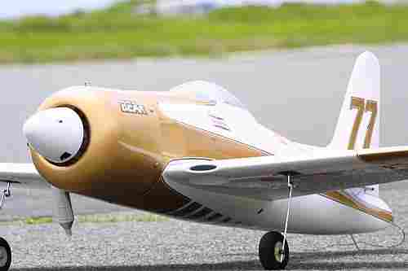
飞机是如何升空的?

Slide 13

上方流速快，压强小
飞机获得升力的原因
机翼上下表面存在压强差
合压强：P
下方流速慢，压强大
Notes:
13
本资料来自于资源最齐全的２１世纪教育网www.21cnjy.com

Slide 14
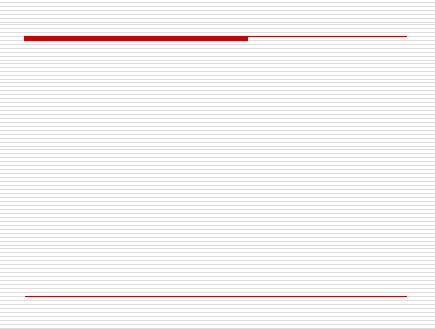
享受成果
机翼的升力：
由于机翼的形状上凸下平，在空气中运动时，通过机翼的上下表面的空气流速不同而存在压强差，产生了向上的升力。
Notes:
14
本资料来自于资源最齐全的２１世纪教育网www.21cnjy.com

Slide 15
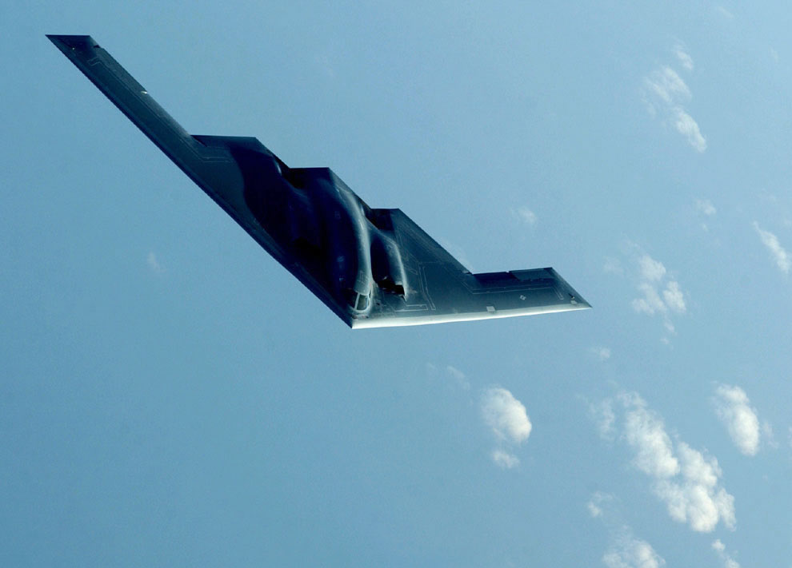
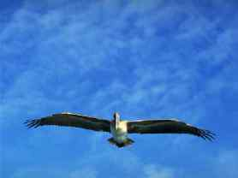
所有飞机的机翼横截面都不是对称的
鸟类的翅膀横截面与飞机机翼很相似

Slide 16
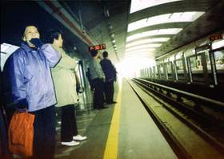
现在相信你能解释这些现象
为什么人不能站在安全线以内？

Slide 17
为什么人不能站在安全线以内？
空气压强大
V
空气流速慢
空气流速快
空气压强小

Slide 18

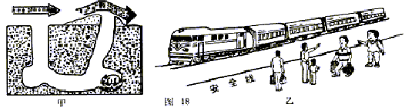
这是非洲草原犬鼠洞穴的横截面示意图
犬鼠的洞穴有两个出口，一个是平的，另一个则是隆起的土堆。这是为什么呢？

Slide 19
非洲草原犬鼠的空调系统
非洲草原犬鼠洞穴的横截面示意图。洞穴有两个出口，一个是平的，另一个则是隆起的圆形土堆。生物学家不是很清楚其中的原因，他们猜想：草原犬鼠把其中的一个洞口堆成土包状，是为了建一处视野开阔的瞭望台，但是如果这一假设成立的话，它又为什么不在两个洞口都堆成土包呢？那样不就有了两个瞭望台了吗？实际上，两个洞口的形状不同，决定了洞穴中空气流动的方向。吹过平坦表面的风运动速度小，压强大；吹过隆起表面的风速度大，压强小。因此，地面上风吹进了犬鼠的洞穴，给犬鼠带去了习习凉风。标出洞穴中空气流动的方向。

Slide 20
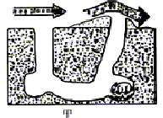
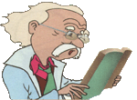

Slide 21
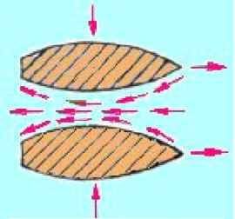
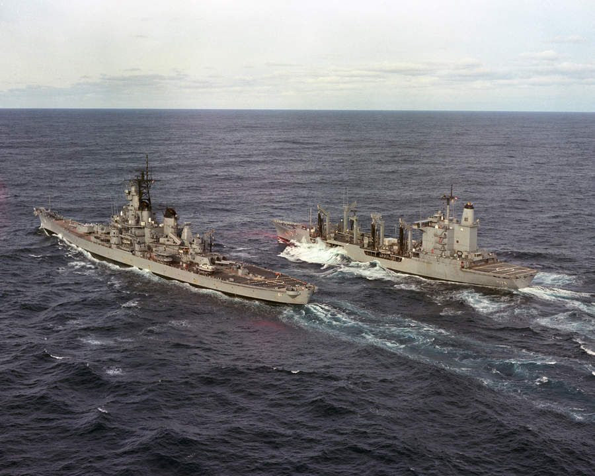
相信你现在应该知道了
航海规则规定两艘船不能近距离同向航行！

Slide 22
喷雾器原理
小孔
打气
小孔处空气流速快，压强小，容器里液面上方的空气压强大，液体就沿着细管上升，从管口流出后，受气流的冲击，被喷成雾状。

Slide 23
诗人杜甫在《茅屋为秋风所破歌》中写到：“八月秋高风怒号，卷我屋上三重茅”，请你分析诗中包含的物理道理。

Slide 24
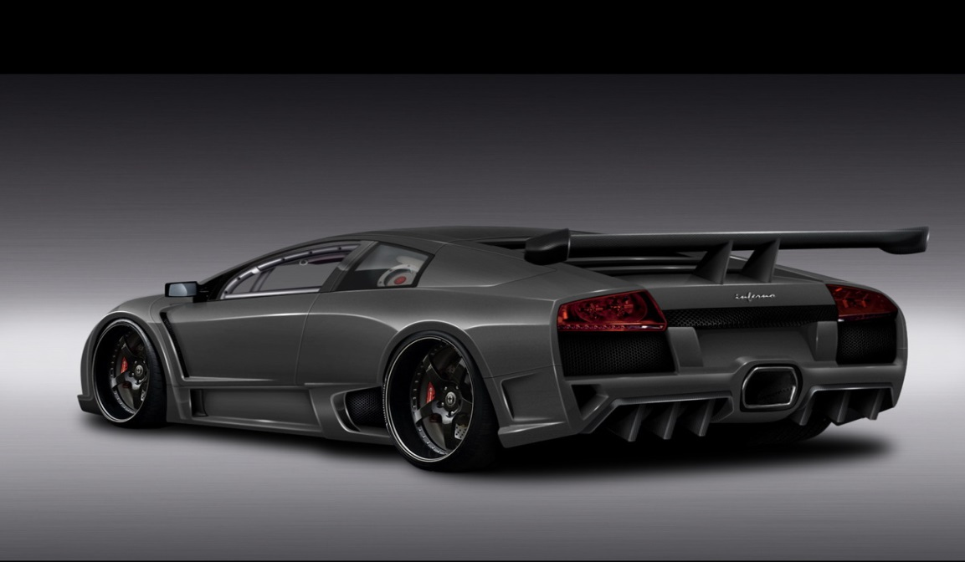
跑车的尾翼

Slide 25

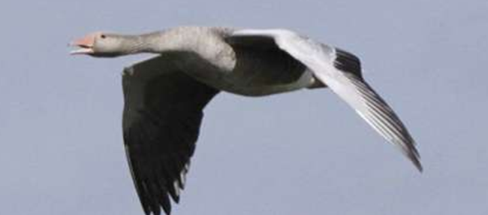
情景分析 聪明的动物世界——灰雁巧胜大自然
这是一只生活在欧洲的灰雁，灰雁是世界上体积最大的野鹅，正在空中飞行。
但此时的天气情况很恶劣，空气流动很大，且非常不稳定，它需要降低高度以摆脱这种不利的状况。请同学们帮它想想办法，它怎样才能迅速的降低高度呢？
Notes:
25
本资料来自于资源最齐全的２１世纪教育网www.21cnjy.com

Slide 26
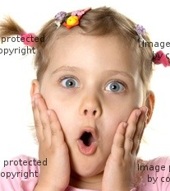
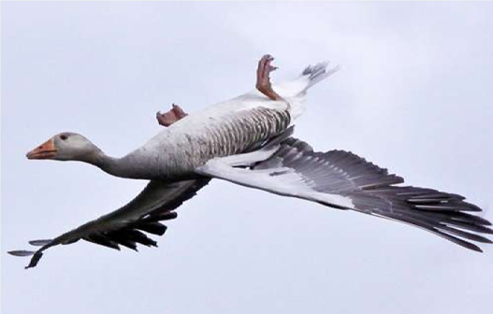
！
？
身体已完全翻转过来，呈倒立飞行姿势
Notes:
26
本资料来自于资源最齐全的２１世纪教育网www.21cnjy.com

Slide 27
今天的收获
1、流体：
流动的液体和气体的统称
2、流体压强与流速的关系：
在流体（气体和液体）中，流速越大的位置压强越小；流速较小的位置压强较大。
应用：飞机升力的产生
灰雁巧妙脱险 汽车尾翼板
……
3、应用与危害
危害：人被吸进火车
不能越过安全线
不能并列航行
两船相撞
……
Notes:
27
本资料来自于资源最齐全的２１世纪教育网www.21cnjy.com

Slide 28

1．物理学中把具有流动性的液体和气体统称____体，当
流体流动时，流速越大的位置其压强_____；流速越小的
位置其压强_____．
2．飞机的机翼是上凸下平，当飞行时，机翼上方的空气
流速_____，压强小，下方空气流速_____而压强_____，
这一压强差，就使飞机获得了向上的升力．
流
越小
越大
大
小
大

Slide 29
3．秋天树叶落在路面，当一辆高速行驶的汽车驶过
时，路旁的树叶（ ）
A．从路旁被吸向汽车 B．从路中间飞向路边
C．不受影响 D．只向上飞扬
A
4．一艘很大的轮船以很高的速度，从一只小木船旁很近处开过时，小船则（ ）
A．很易被大船的气流和海浪推向远离大船处
B．很易被大船吸过去，而与大船相撞
C．小木船与大船距离不变 D．以上都有可能
B

Slide 30
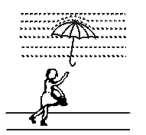
5、相信大家都有过这样的经历：步行在雨中，我们会打一把伞．一阵大风吹来，雨伞会被向上吸起来．这是为什么呢？你能不能用今天所学的知识解释这个现象呢？

Slide 31

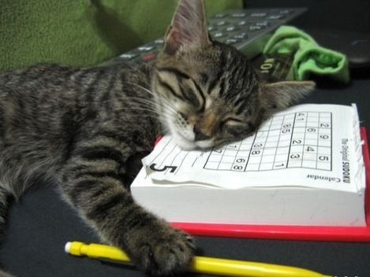
1.教材P46，思考并讨论
2.练闯考：9.4《流体压强与流速的关系》
3.复习: 第九章《压强》

Slide 32

环境永远不会十全十美，消极的人受环境控制，积极的人却控制环境。

